Slide 1
SISTEMAS OPERATIVOS I
ING. VISEL MAYORGA ARIAS
viselmayorga@hotmail.com
0996743685

Slide 2
OBJETIVO – CLASE I
Aplicar los paradigmas de los sistemas operativos para el manejo de los recursos del sistema
Identificar los componentes de los sistemas operativos sus funciones, características y objetivos.

Slide 3
INTRODUCCIÓN A LOS SISTEMAS OPERATIVOS
Definición y Concepto
Funciones
Evolución históricas
Clasificación
Estructura
Núcleo

Slide 4
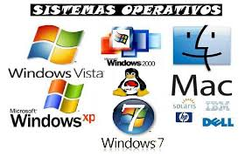
DEFINICION Y CONCEPTO
Un sistema operativo es una interfaz de comunicación entre el usuario y la computadora, y la precisión y practicidad de uso del grupo de programas que lo integra, es clave para que el humano tenga una “relación” más productiva con su dispositivo

Slide 5
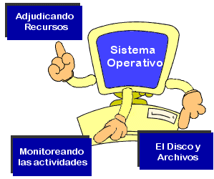
DEFINICION Y CONCEPTOS
Un Sistema Operativo es una parte importante de cualquier sistema de computación. Un sistema de computación puede dividirse en cuatro componentes: el hardware, el Sistema Operativo, los programas de aplicación y los usuarios. El hardware (Unidad Central de Procesamiento (CPU), memoria y dispositivos de entrada/salida (E/S)) proporciona los recursos de computación básicos. Los programas de aplicación (compiladores, sistemas de bases de datos, juegos de vídeo y programas para negocios) definen la forma en que estos recursos se emplean para resolver los problemas de computación de los usuarios.

Slide 6
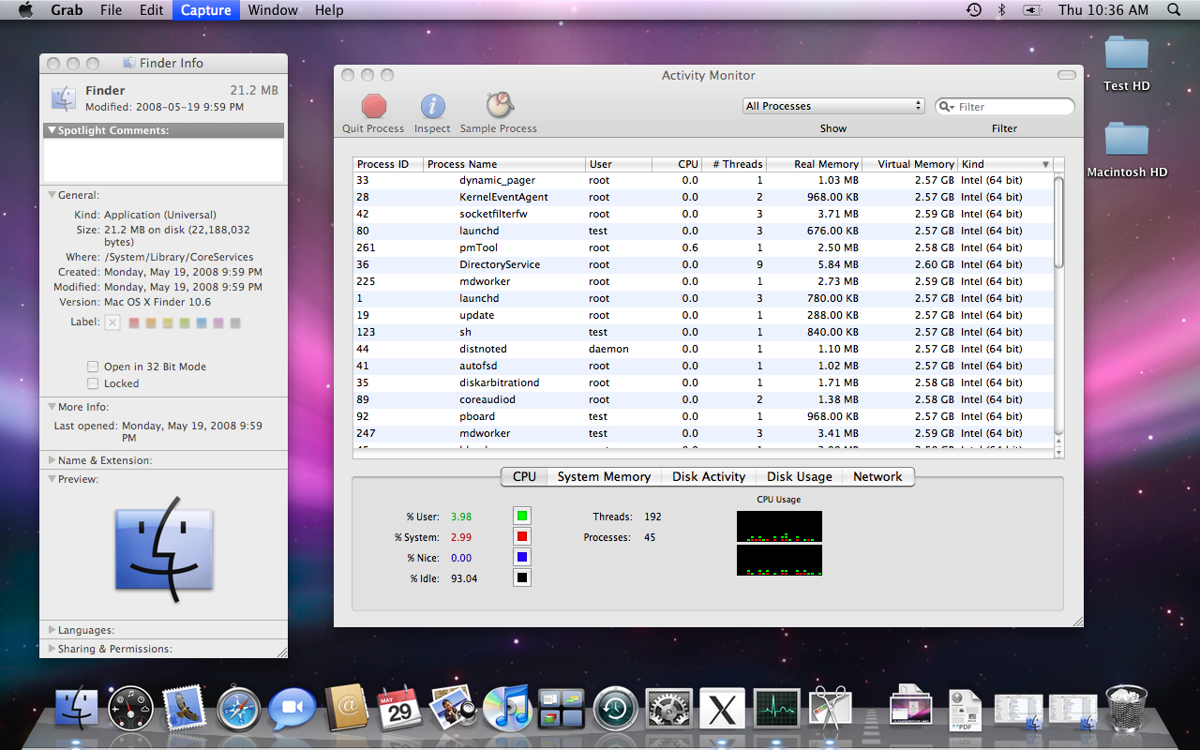
LOS MEJORES SO
MAC OS X SNOW LEOPARD
Mac os X se ha convertido en el puesto Nº 1 por que es el SO más estable, fácil de usar, y muy rápido todo esto gracias a la combinación hardware-software, y que para los que lo han usado en pc se han dado cuenta de que es un SO muy intuitivo y con los mejores programas para uso diario.

Slide 7
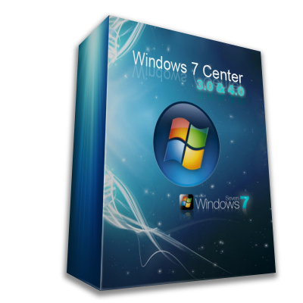
LOS MEJORES SO
WINDOWS 7
Windows 7 se ha convertido en el so mas rápido, eficaz y estable de todos los Windows, ya que con su interfaz Aero ha hecho que las tareas sean mas fáciles de hacer y mas rápidas, Y no solo eso si no que también ha mejorado su inicio haciéndole mas rápido logrando llegar al puesto Nº 2

Slide 8
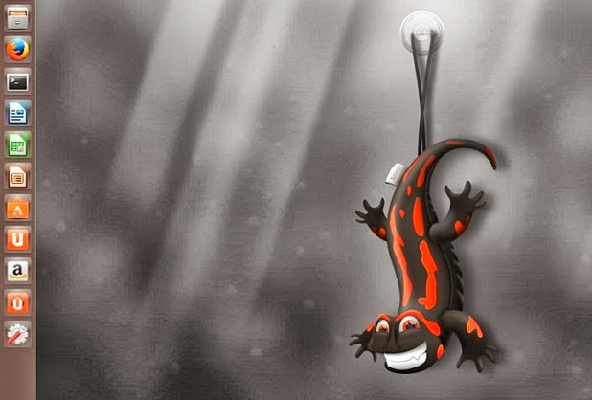
LOS MEJORES SO
UBUNTU
Ubuntu ocupa el puesto Nº 3 de nuestra lista porque es uno se los SOS más estables existentes y no solo eso si no su gestor de instalación (Symantec) ha hecho que instalar un programa sea tan o incluso mas fácil que en Windows, además de ser un so muy rápido.

Slide 9
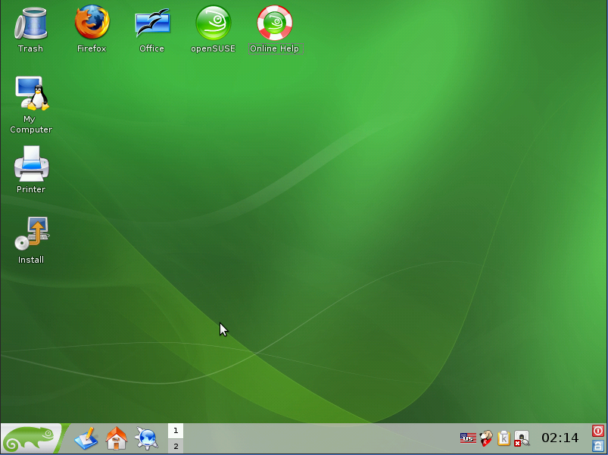
LOS MEJORES SO
OPENSUS
OpenSUSE incluye todo aquello que ha hecho tan grande a SUSE durante años, como su gestor de sistema YaST, desde el que controlar hardware, preferencias del sistema y qué programas queremos tener, y el instalador gráfico YaST2, uno de los más sencillos y automatizados. lo que lo ha convertido en el so Nº 4

Slide 10
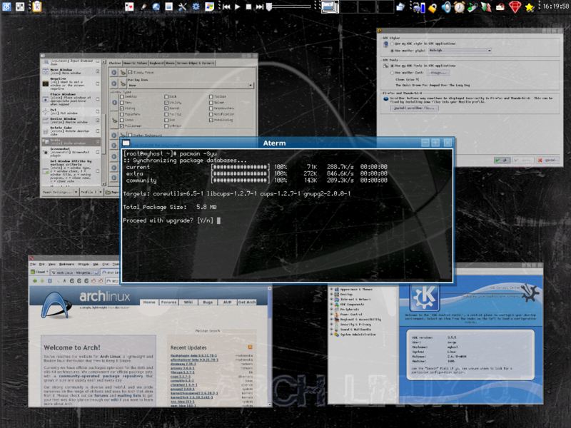
LOS MEJORES SO
ARCHLINUX
Archlinux llega al puesto Nº 5 porque es un so de una ligera estructura base sin agregados innecesarios, modificaciones, o complicaciones, que permite a un usuario individual modelar el sistema de acuerdo a sus propias necesidades

Slide 11
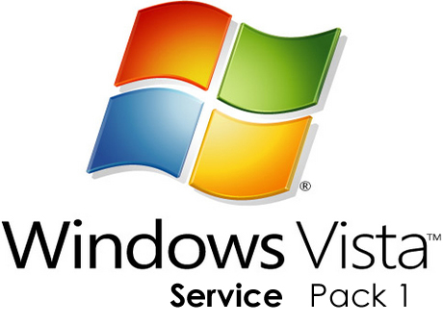
LOS MEJORES SO
WINDOWS VISTA SP1
Windows Vista es un gran so aunque muchos no lo consideren ya que el error que cometió Microsoft fue el de la compatibilidad y el rendimiento ya que para el año en que salió Windows vista eran muy caras las pc que tenían capacidad para correr bien el so así el hecho de que muchas persona hayan migrado a Windows vista y vuelto a XP es por que sus pc no tenia la capacidad parar el uso de este SO y por eso recibió tan malas criticas, por eso yo nombro aquí el Windows vista Service pack 1 ya que es un so muy estable (para maquinas que tienen el rendimiento requeridos) y su tecnología y su interfaz han ello que este so se muy fácil su uso y su compatibilidad y por Windows vista sp1 llega al puesto Nº 6.

Slide 12
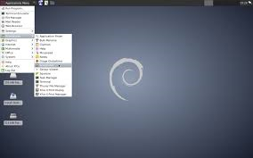
LOS MEJORES SO
DEBIAN
Debían copia el puesto Nº 7 de la lista porque ha sido un software que ha sido desarrollada por una gran comunidad de gente y se ha probado que tiene una muy excelente estabilidad y utilidad, además que ha sido la base de mas de 125 distribuciones lo que han hecho un so muy aclamado por las personas.

Slide 13
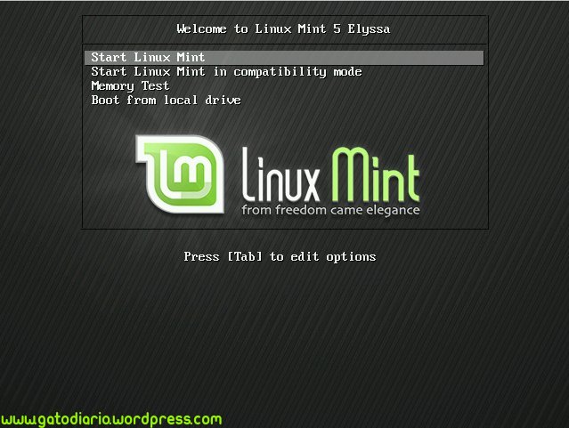
LOS MEJORES SO
LINUX MINT
Linux Mint ocupa el puesto Nº 8 de nuestra lista porque contiene un paquete de software que permiten al usuario promedio tener un uso mas fácil de este y lograr poder sacar el mayor provecho a nuestras maquinas.

Slide 14
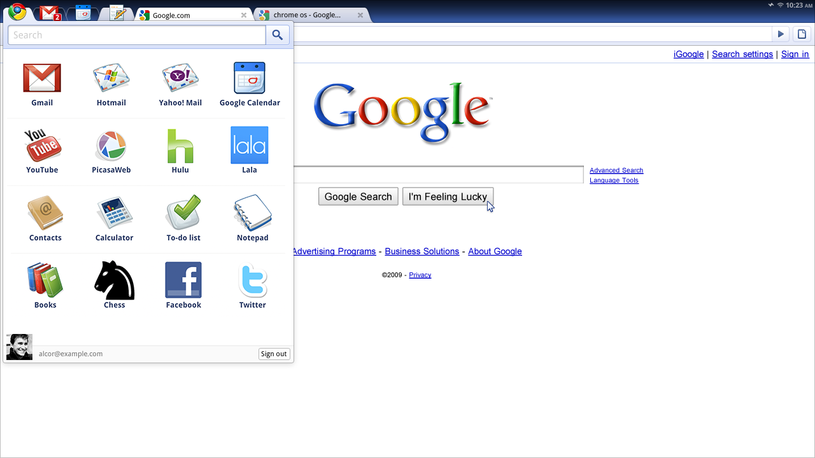
LOS MEJORES SO
CHROME OS
Chrome OS obtiene el puesto Nº 10 por su velocidad, simplicidad y tecnología nos muestran lo que verdaderamente van a ser los SO, igual, para lo que esta hecho es una verdad, todo lo podemos tener almacenado en la internet ya que es eso lo que esta ocurriendo y para que desperdiciar dinero pagando en discos duros, si tan solo lo que necesitamos es una buena conexión a internet.

Slide 15
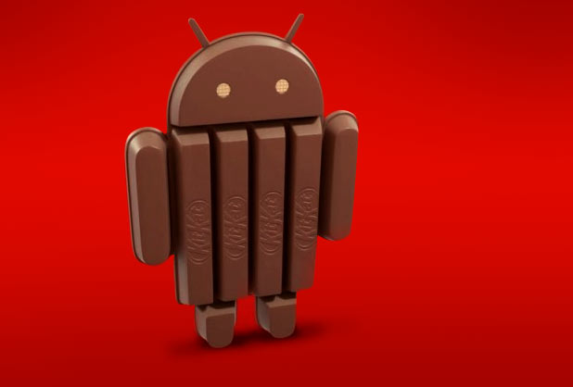
LOS MEJORES SO
Android 4.4.2 KitKat
Es posible que Android sea una de las mejores inversiones en la historia de Google. La interfaz visual mejoró para hacer frente al nuevo iOS 7 el pasado mes de octubre, pero son decenas de pequeñas mejoras las que han perfeccionado el operativo móvil.
El sistema NFC y la accesibilidad API han mejorado considerablemente. Sí, sabemos que Kaspersky, MacAfee y otras compañías de seguridad informática condenarían la selección de este OS, pues lo cierto es que sigue siendo el más vulnerable y atacado por hackers (y los pronósticos aseguran que las cifras crecerán aún más este 2014), pero su Talón de Aquiles sigue siendo también su mayor imán para nuevos usuarios: es un sistema totalmente Open Source.

Slide 16
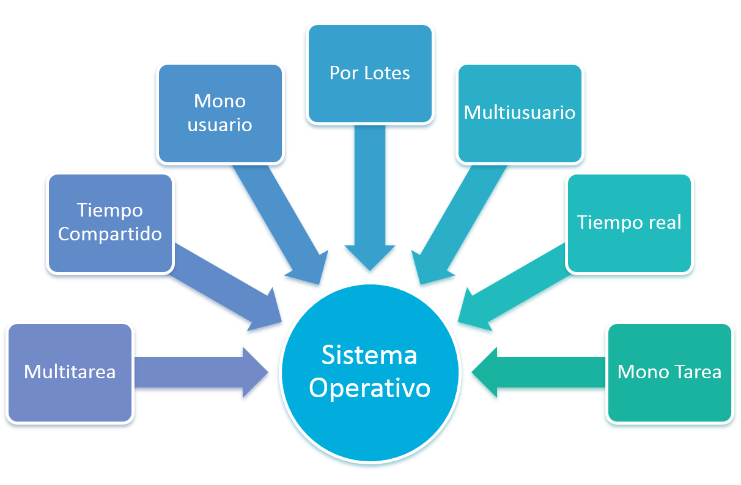
FUNCIONES
El Sistema Operativo hace más eficaz el uso de una computadora.
Hace que los recursos de una computadora se aprovechen lo mejor posible.
Debe permitir el desarrollo para una prueba efectiva de nuevas funciones sin impedir el servicio.
Se debe manejar bien los recursos de la computadora en cuanto al hardware, este determina cada proceso para compartir los recursos.
Se debe encargar de comunicar a los dispositivos periféricos, cuando el usuario así lo requiera

Slide 17
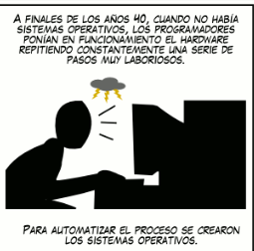
EVOLUCIÓN HISTÓRICA
Los primeros sistemas (1945-1955) eran grandes máquinas operadas desde la consola maestra por los programadores. Durante la década siguiente (1955-1965) se llevaron a cabo avances en el hardware: lectoras de tarjetas, impresoras, cintas magnéticas, entre otros. Esto a su vez provocó un avance en el software: compiladores, ensambladores, cargadores, manejadores de dispositivos, entre otros.
A finales de los años 1980, una computadora Commodore Amiga equipada con una aceleradora Video Toaster era capaz de producir efectos comparados a sistemas dedicados que costaban el triple. Un Video Toaster junto a Lightwave ayudó a producir muchos programas de televisión y películas, entre las que se incluyen Babylon 5.
Cabe destacar que los sistemas operativos no funcionan sólo en las computadoras. Por el contrario, este tipo de sistemas se encuentran en la mayoría de los dispositivos electrónicos que utilizan microprocesadores: el software de sistema posibilita que el aparato cumpla con sus funciones.

Slide 18
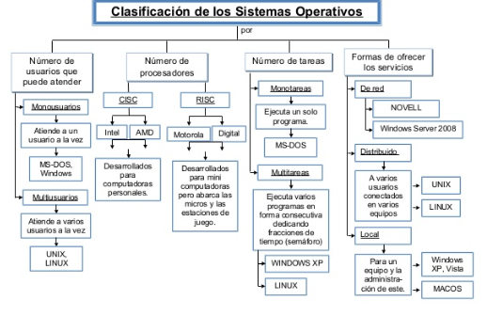
CLASIFICACIÓN

Slide 19
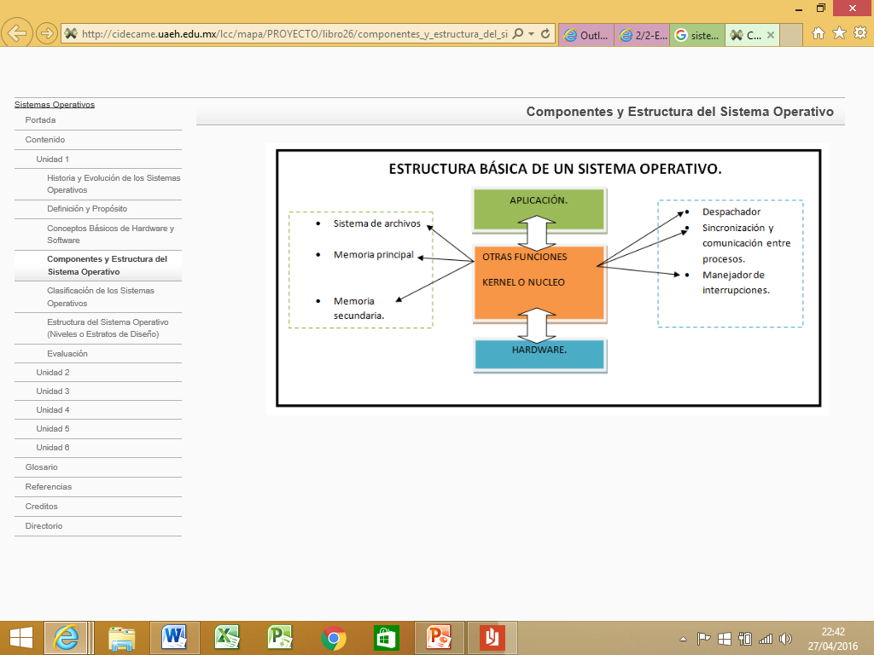
ESTRUCTURA

Slide 20
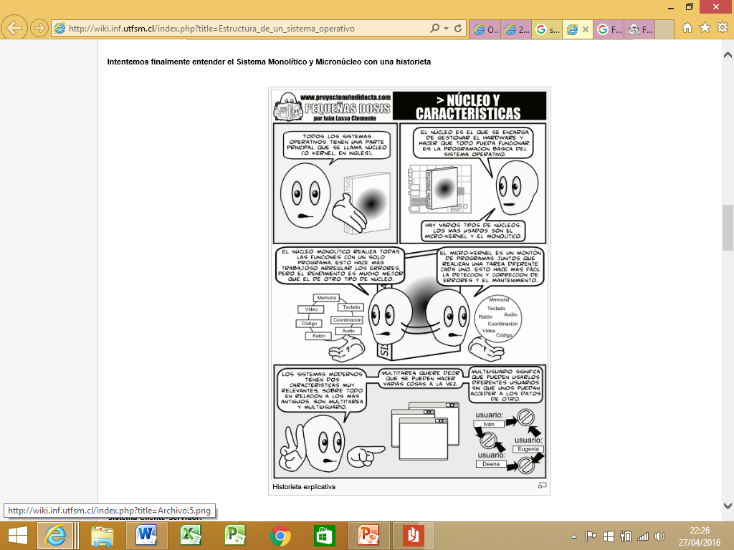
NÚCLEO

Slide 22


Slide 23
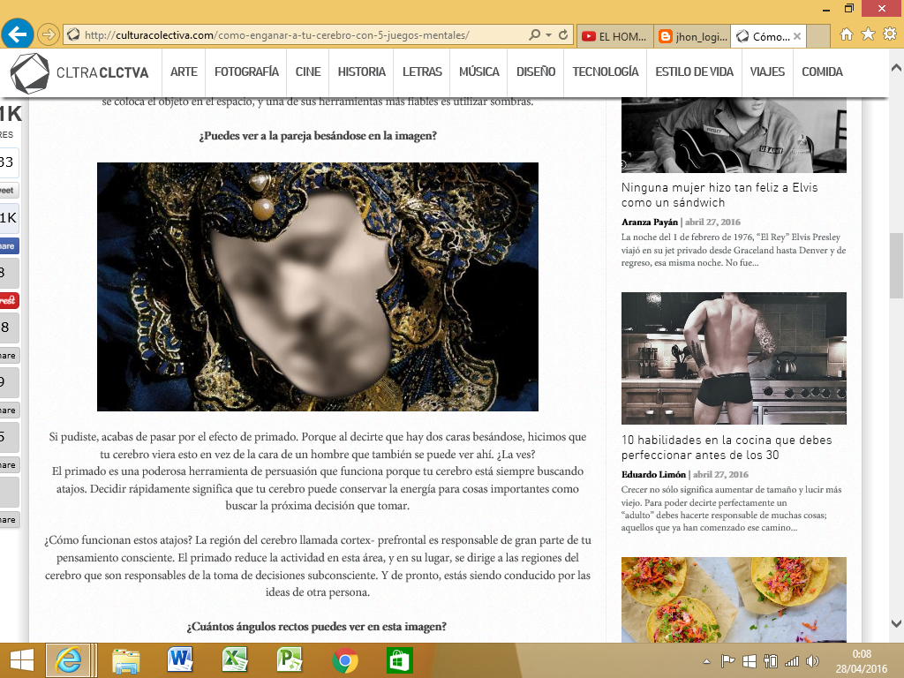

Slide 24
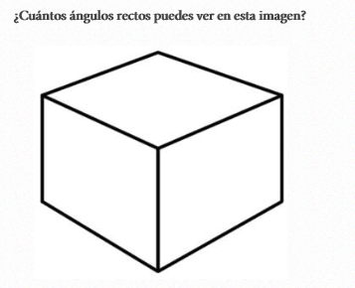

Slide 25
EJERCICIO
Somos hermanos, explica el mayor, llamado Mustafá, y a la muerte de nuestro padre hemos recibido como herencia estos 35 camellos. Según su voluntad para mí, que soy el mayor, serán la mitad de ellos, para Hamet, el hermano mediano serán la tercera parte y a Harim, el más joven, le corresponde la novena parte. Los tres aceptamos la voluntad de nuestro padre, pero no sabemos como efectuar la partición y no nos ponemos de acuerdo en el reparto. Ni la mitad de 35, ni la tercera parte ni la novena parte arrojan repartos exactos. A mí me corresponden más de 17, pero menos de 18. A Hamen más de 11 pero menos de 12 y a Harim más de 3 pero menos de 4, así que ¿cómo podemos hacer la partición?

Slide 26
PRACTICA # 1

Slide 27
“SOLO VENCIÉNDOTE VENCERÁS”

